Slide 1
Avtofazirovka tamoyili
TF 2301-guruh talabasi
ASROROVA SARVINOZ

Slide 2
Re’ja:
1. Avtofazirovka haqida umumiy tushuncha.
2.Chiziqli tezlatkichlarda avtofazirovkaning roli.
3. Klassik siklotron va avtofazirovka tamoyili.
4. Avtofazirovkaning fandagi ahamiyati va qo’llanilishi.
5.Xulosa.

Slide 3
Avtofazirovka nima
Avtofazirovka — bu zarralarning sinxron fazaga moslashish va barqaror energiya olishiga imkon beruvchi fizik hodisa. Bu tamoyil, ayniqsa chiziqli va siklik tezlatkichlarda muhim rol o‘ynaydi. Tezlatkichlarda zarrachalar elektr maydoni orqali harakatga keltiriladi. Zarrachalar fazasi boshlang‘ichda sinxron fazadan farq qilsa-da, vaqt o‘tishi bilan u unga yaqinlashadi.

Slide 4
Avtofazirovka tamoyilining asoschilari
Avtofazirovka tamoyilining asoschilari quyidagi olimlar hisoblanadi:
1. Vladimir Iosifovich Veksler (1907–1966)
SSSRning mashhur fizigi, sovet davridagi zarrachalar tezlatkichlari bo‘yicha yetakchi olimlardan biri.
1944-yilda avtofazirovka tamoyilini nazariy jihatdan ishlab chiqdi.
U sinxrotron tezlatkichlarining fizik asoslarini yaratdi.
2. Edwin Mattison McMillan (1907–1991)
Amerikalik fizik, Kaliforniya universiteti (Berkeley) professori.
U ham 1945-yilda avtofazirovka tamoyilini mustaqil ravishda kashf etdi, deyarli Veksler bilan bir vaqtda.
Shu asosda sinxrotron nomli tezlatkichning ishlash printsipi ishlab chiqildi.
Qiziqarli fakt:
Veksler va McMillan bir-biridan mustaqil holda, deyarli bir vaqtda bu tamoyilni taklif qilishgan. Shu sababli, ularning ikkalasi ham avtofazirovka printsipining asoschilari sifatida tan olingan.

Slide 5
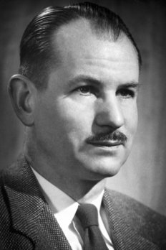
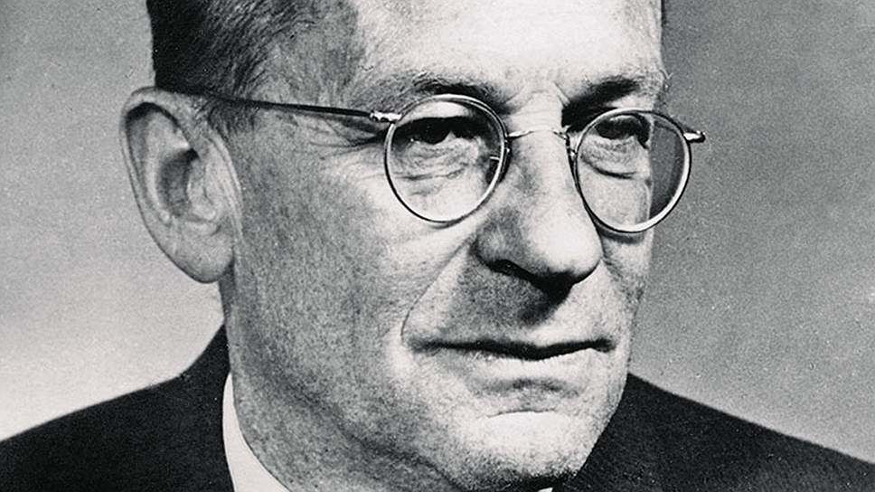
Vladimir Iosifovich Veksler 1907-1966
Edwin Mattison MakMillan 1907-1991

Slide 6
Avtofazirovka
Avtofazirovka natijasida zarrachalar muvozanatli harakatni saqlaydi. Bu tamoyil barqaror fazaviy struktura hosil bo‘lishiga yordam beradi. Zarrachalar bir xil tezlanish impulsiga ega bo‘ladi. Bu, ayniqsa, yuqori energiyali fizik tadqiqotlar uchun foydalidir. Avtofazirovka "o‘z-o‘zini tartibga solish" mexanizmi sifatida qaraladi. U orqali sinxron zarra harakati saqlanadi. Tezlatkich ish faoliyati doimiy va uzluksiz bo‘ladi.

Slide 7
Chiziqli tezlatkichlarda avtofazirovkaning roli
Chiziqli tezlatkichlarda zarrachalar har bir bo‘shliqdan o‘tganida energiya oladi. Dastlabki zarrachalar sinxron fazadan oldinroq keladi. Shuning uchun ular kamroq energiya oladi. Har bir bosqichda faza asta-sekin sinxron fazaga yaqinlashadi. Bu fazaga yetganida zarra energiyani bir maromda ola boshlaydi. Agar zarra sinxron fazadan keyinroq kelgan bo‘lsa, u ortiqcha energiya oladi. Natijada u tezlashadi va fazasi qayta sinxron fazaga yaqinlashadi. Bu jarayon takrorlanib turadi. Natijada zarra sinxron fazaga bog‘lanadi.

Slide 8
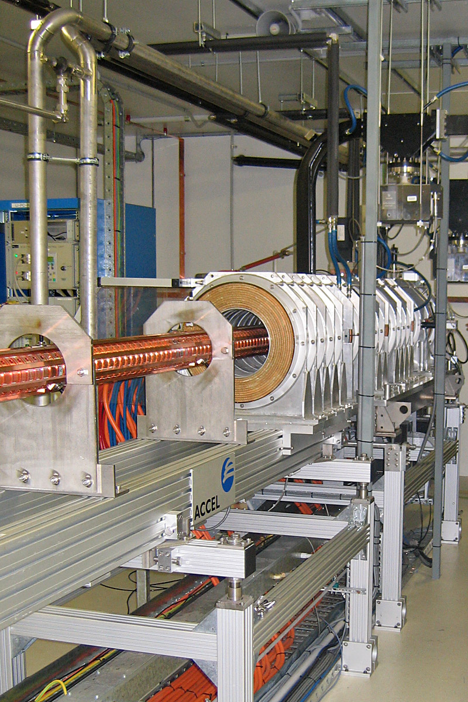
Avtofazirovka chiziqli tezlatkichlarda zarrachalarning bir maromda va barqaror tezlanishini ta’minlaydi. Harakatdagi zarrachalar o‘z yo‘nalishini saqlab qoladi. Fazaviy barqarorlik bu tizimda muhim ahamiyatga ega.

Slide 9
Klassik siklotron va avtofazirovka tamoyili
Klassik siklotron — bu zarrachalarni aylanma (rezonans) harakatga keltirib, ularga yuqori energiya beruvchi birinchi rezonansli zarracha tezlatkich hisoblanadi. Siklotronda elektr maydoni doimiy chastotada tebranadi, magnit maydoni esa o‘zgarmaydi.Asosiy ishlash prinsipi:Zarrachalar magnit maydon yordamida spiralsimon yo‘ldan harakat qiladi.“Dee” deb ataluvchi D-shaklidagi elektrodlar orasidan har safar o‘tganda, elektr maydon ularni tezlashtiradi.Har bir aylanishda zarrachaning energiyasi oshadi va aylanish radiusi kengayadi.

Slide 10
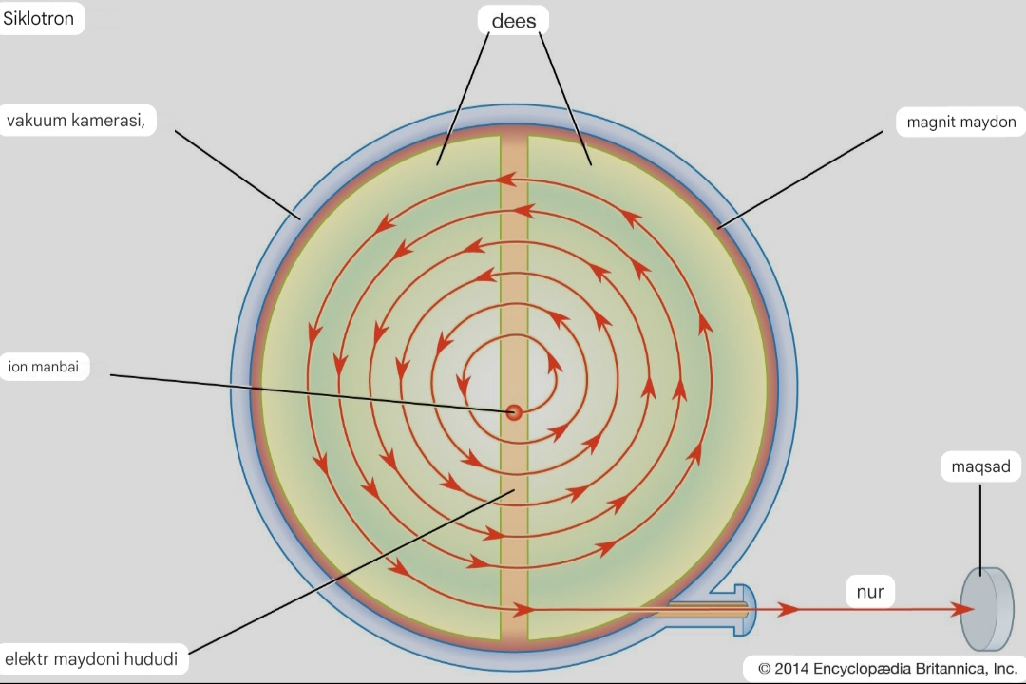
Klassik siklatron
Bu rasmda D-shaklidagi elektrodlar va zarracha harakati spiral tarzda ko‘rsatilgan.

Slide 11
Avtofazirovka tamoyili
Zarrachalar harakati “faza barqarorligi” tamoyiliga asoslangan:Tezlatuvchi kuchlanish chastotasi zarrachalarning aylanish chastotasiga mos keltiriladi.Agar zarracha kuchlanish nolga teng bo‘lgan paytda dee oralig‘idan o‘tsa, u energiya olmaydi va barqaror fazada qoladi.Agar zarracha kuchlanishning pastlashish paytida oralig‘dan o‘tsa, u ko‘proq energiya oladi va bu harakatni barqarorlashtiradi.Bu tamoyil tufayli zarrachalar sinxron tarzda tezlashadi va energiyasi ortib boradi.

Slide 12
Avtofazirovkaning fandagi ahamiyati va qo’llanilishi
Avtofazirovka tamoyili tezlatkichlar fizikasi fanida zarrachalarni boshqarish, tezlatish va sinxronlashtirishda asosiy vosita sifatida xizmat qiladi.
Bu tamoyil yordamida zaryadlangan zarrachalarning elektr maydon bilan beriladigan energiya bilan sinxron harakatlanishi ta’minlanadi. Ayniqsa, siklotron, sinxrotron, lineer va synxrosiklotron kabi zarracha tezlatkichlarida bu prinsip asosiy boshqaruv mexanizmlaridan biri hisoblanadi. Tezlatkichlarda zarracha tezligi ortib borgani sari ularning aylanish davri ham o‘zgaradi. Avtofazirovka esa elektr maydon chastotasini zarracha harakatiga muvofiq tarzda avtomatik moslashtirib turadi.

Slide 13
Qo’llanilishi
Avtofazirovka yordamida yuqori aniqlikda ishlovchi tibbiy akseleratorlar, radioaktiv izotoplar ishlab chiqaruvchi qurilmalar va fundamental ilmiy tadqiqotlar olib boruvchi zarracha kollayderlari ishlaydi. Ayniqsa, proton terapiyasi kabi aniq yo‘naltirilgan nurlanish terapiyalarida zarrachalarning fazaviy nazorati asosiy ahamiyatga ega. Bundan tashqari, avtofazirovka tamoyili sun’iy yo‘ldosh aloqasi, radio uzatgichlar va chastota stabilizatsiyasida ham keng qo‘llaniladi.

Slide 14
Xulosa
Avtofazirovka tamoyili zamonaviy tezlatkichlar fizikasi fanining ajralmas qismidir. Bu tamoyil yordamida zarrachalarning fazasi va chastotasi aniqlik bilan nazorat qilinadi, natijada ular yuqori aniqlikda va barqarorlikda tezlatiladi. Ayniqsa, siklotron, sinxrosiklotron va sinxrotron kabi zarracha tezlatkichlarining samarali ishlashi avtofazirovkaga bog‘liq. Bu tamoyil nafaqat fundamental ilmiy tadqiqotlarda, balki tibbiyotda, sanoatda va telekommunikatsiyada ham keng qo‘llaniladi. Avtofazirovka orqali fizik tajribalar aniq, ishonchli va samarali bo‘lib, yuqori energiyali zarrachalarning boshqaruvi osonlashadi. Demak, bu tamoyil fizika fani va texnik taraqqiyotning muhim asosi hisoblanadi.

Slide 15
Foydalanilgan adabiyotlar
1.https://cdn.britannica.com/68/3368-050-1EEDBBAC/particles-cyclotron-Plan-view-middle-dees-magnetic.jpg.
2.https://uz.m.wikipedia.org/w/index.php?title=Chiziqli_zarracha_tezlatgichi&wprov=rarw1.
3. "Physics of Particle Accelerators" – Klaus WilleTezlatkichlarning fizik asoslari, jumladan avtofazirovka jarayoni.

Slide 16
E’tiboringiz uchun tashakkur!!!

